Slide 1
Programação Visual
Henderson Chalegre

Slide 2
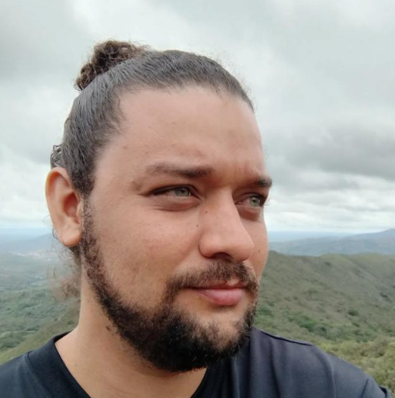
Sobre o Professor
Engenheiro de Computação –UEFS
Mestrando em Ciências da Computação – UEFS
Mecânico Industrial – Senai Feira
Freelar – Big4Tec
Escritor
Violeiro nada profissional
Fã de jogos e series

Slide 3
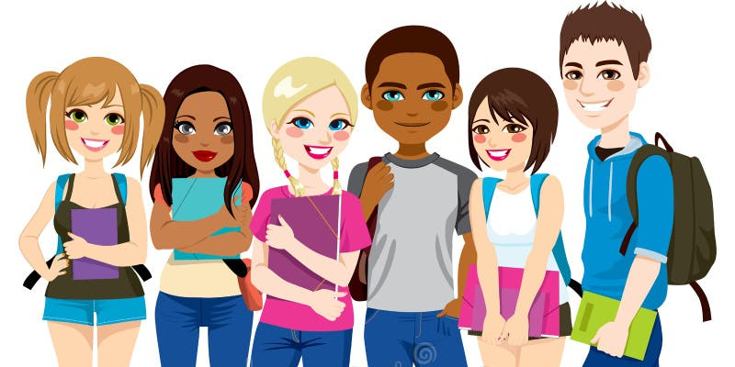
Sobre vocês?
Nome
CPF, numero do cartão e csv (brincadeira!)
Sonhos
O que gostam de fazer nas horas vagas
Gosta de computadores?
Por que escolheram essa modalidade ?

Slide 4
Sobre a disciplina
Carga horaria – 80 horas
Dias das aulas –

Slide 5
O que vamos aprender
Estudos introdutórios à linguagem visual.
Elementos imagéticos: desenho, ilustração, fotografia e o diagrama.
Conceitos de mídias e multimídias.

Slide 6
O que vamos aprender
Hardware e software de multimídia: meios, organização e expressão visual.
Componentes visuais de páginas da web.
Ferramentas de autoria. Animação e vídeo.
Criação visual e utilização de efeitos em vídeo e áudio.
Estudos introdutórios em elaboração de projetos de programação visual.

Slide 7
Linguagem Visual

Slide 8
O que é?
A Linguagem de Programação Visual, ou Visual Programming Language(VPL), é um novo conceito em aprendizagem de programação de computadores.

Slide 9
O que é?
Através das linguagens visuais, é possivel criar programas manipulando elementos de programa graficamente ao invés da utilização de textos.

Slide 10
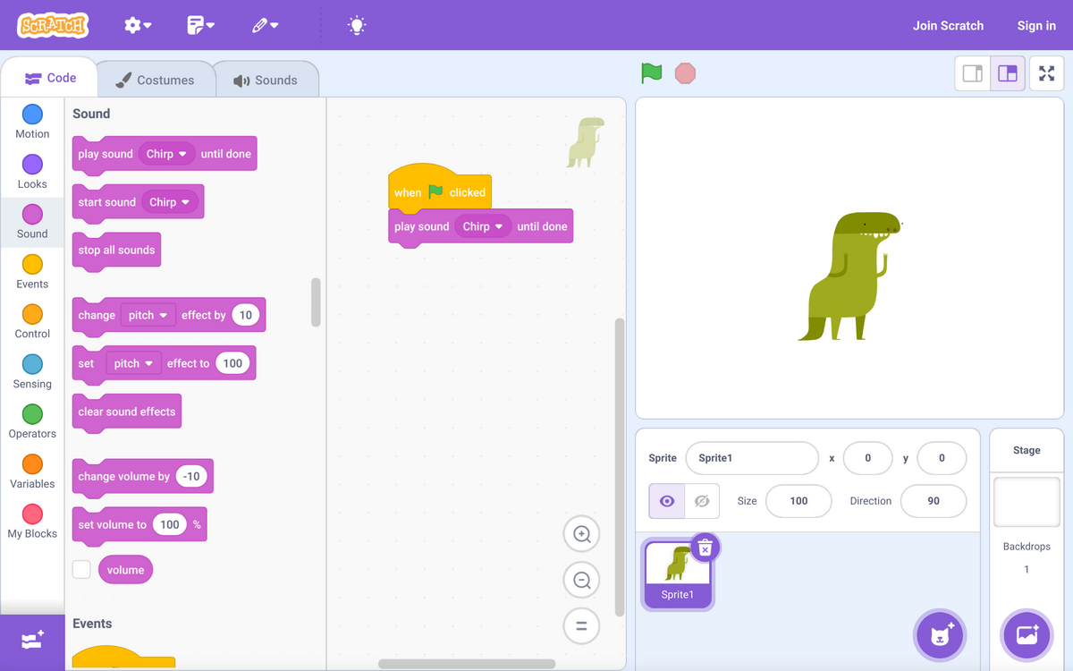
O que é ?
Scratch

Slide 11
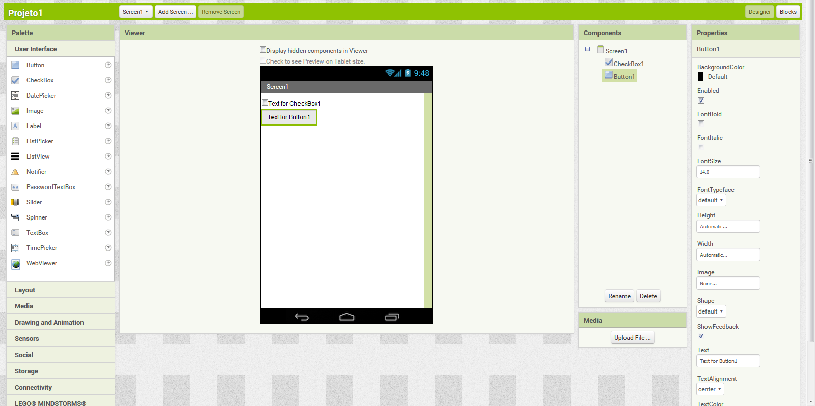
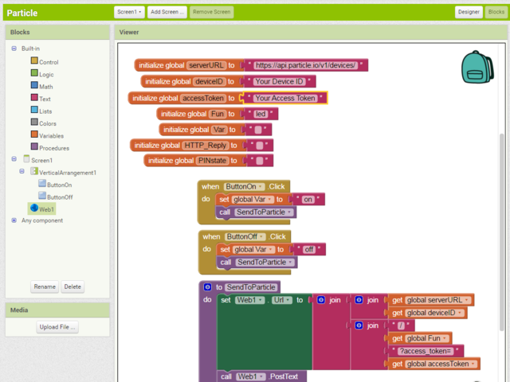
O que é ?
App Inventor

Slide 12
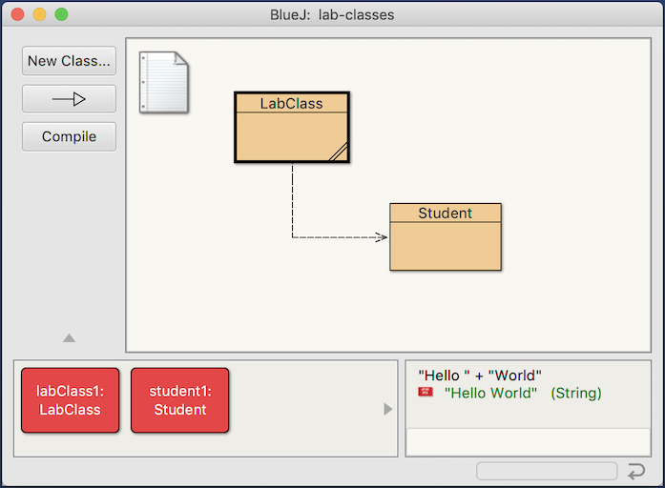
O que é ?
BlueJ

